Slide 1
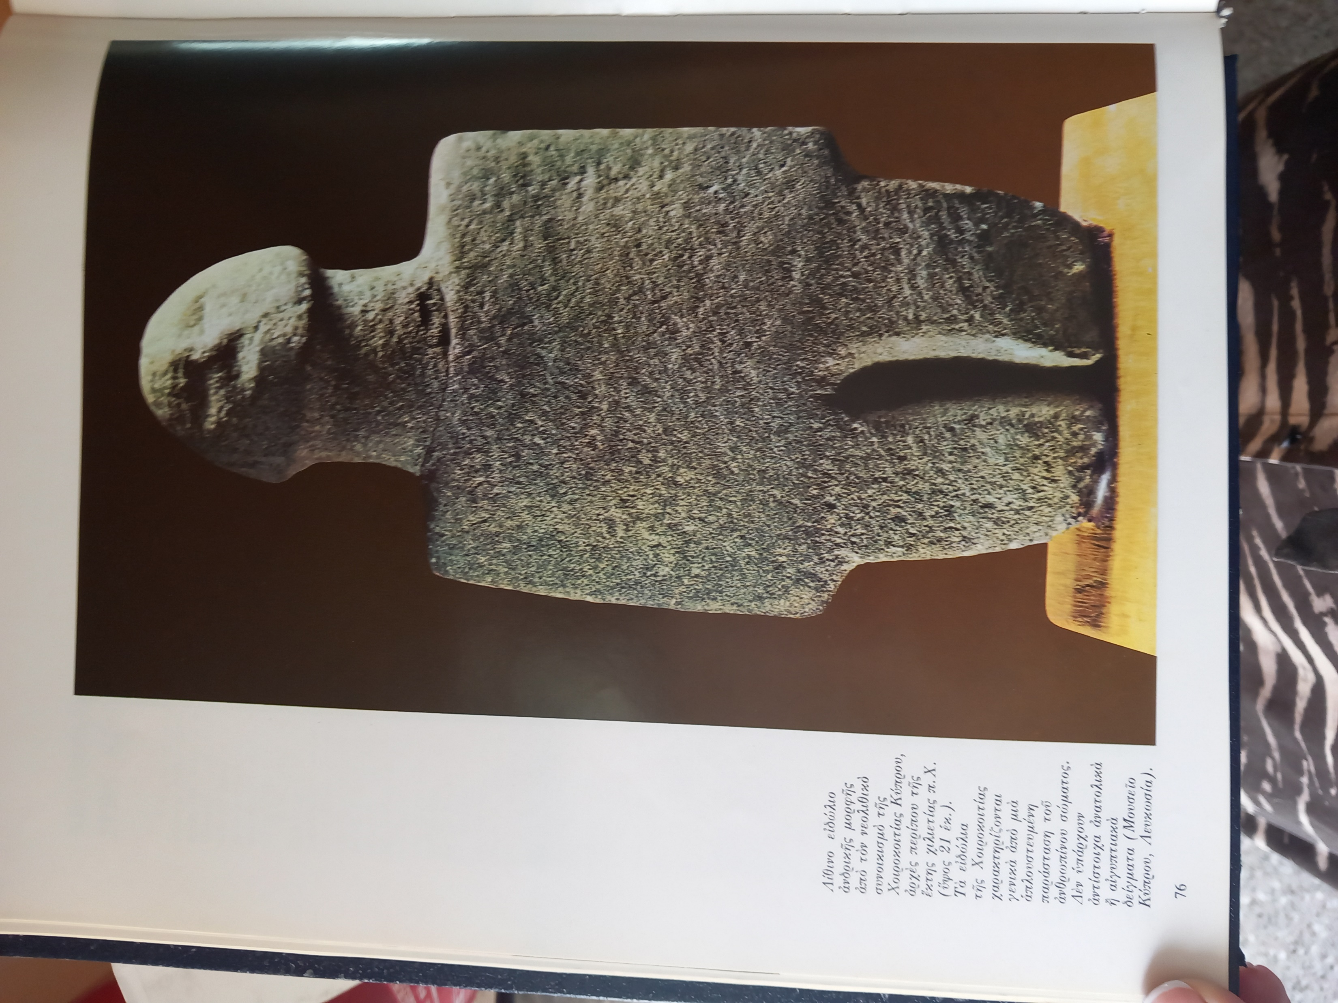
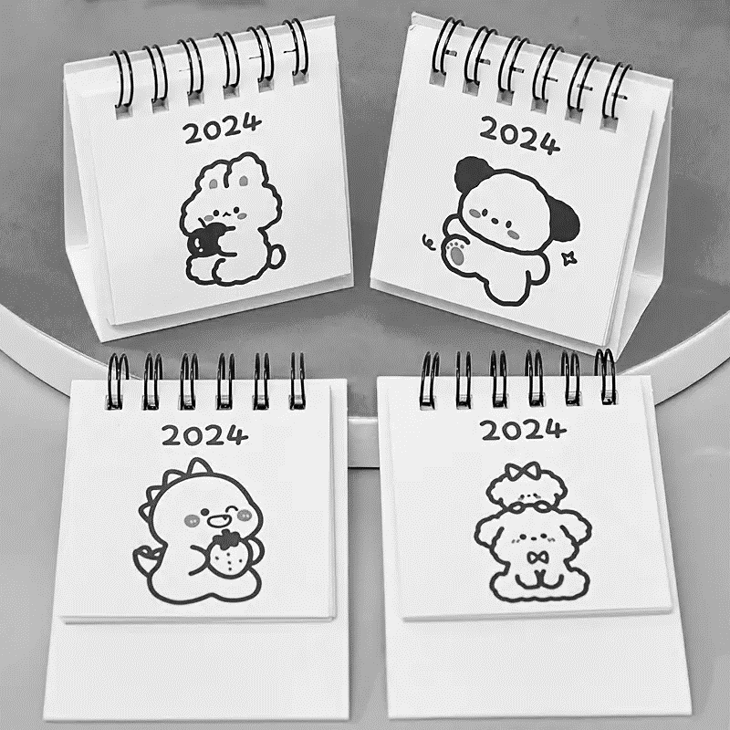
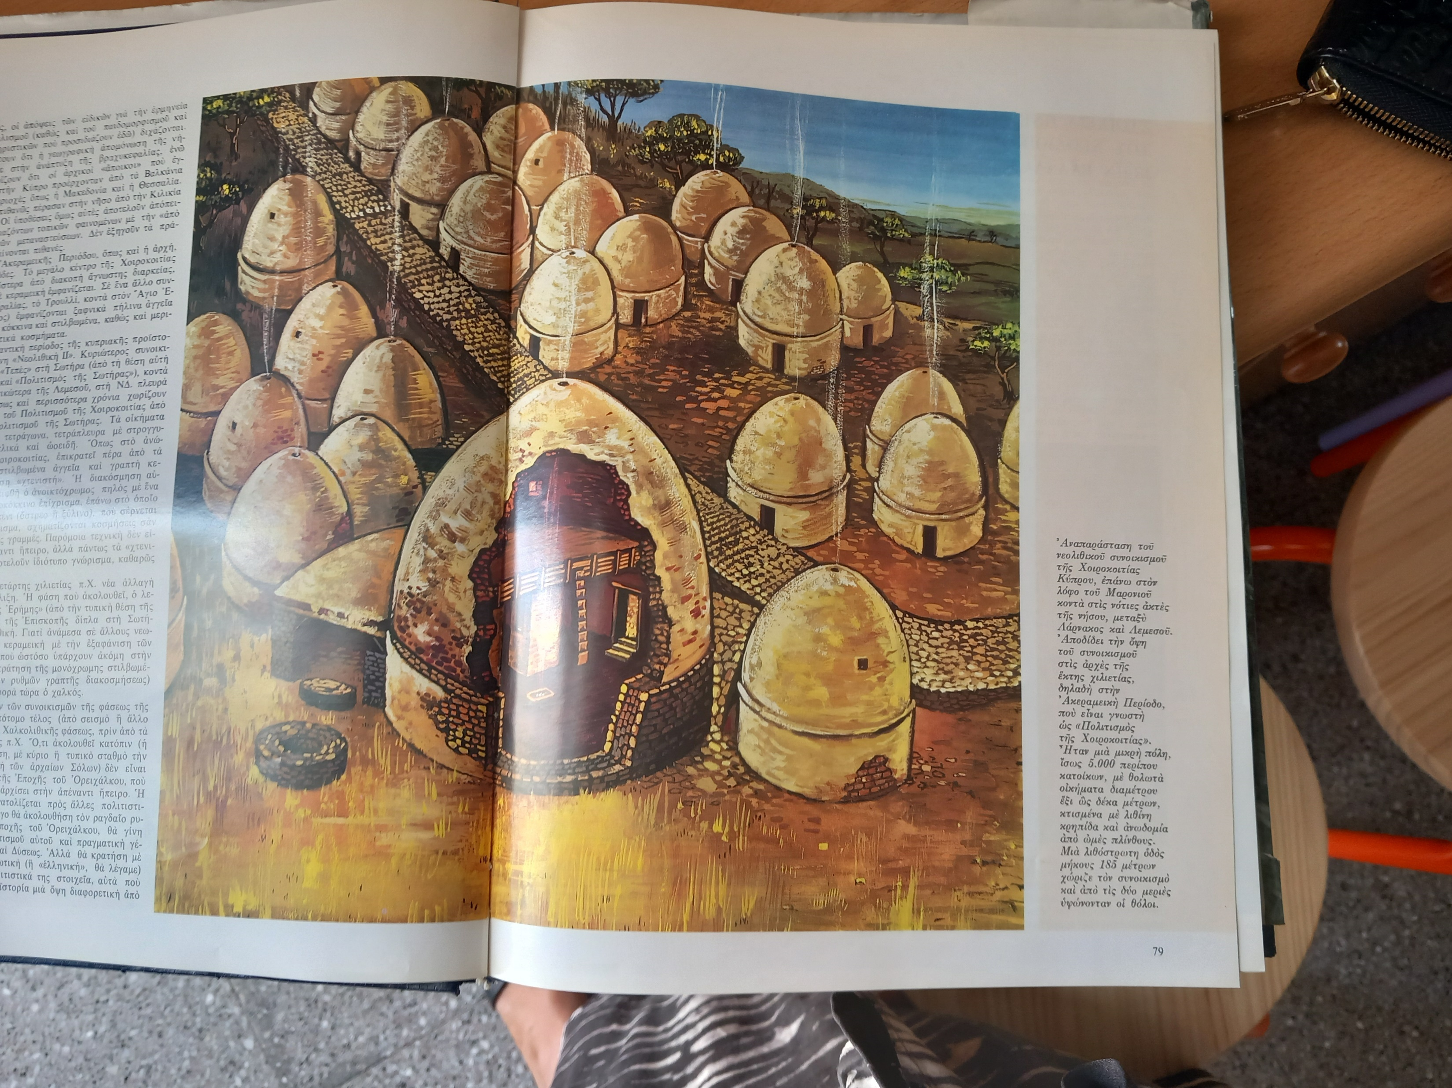
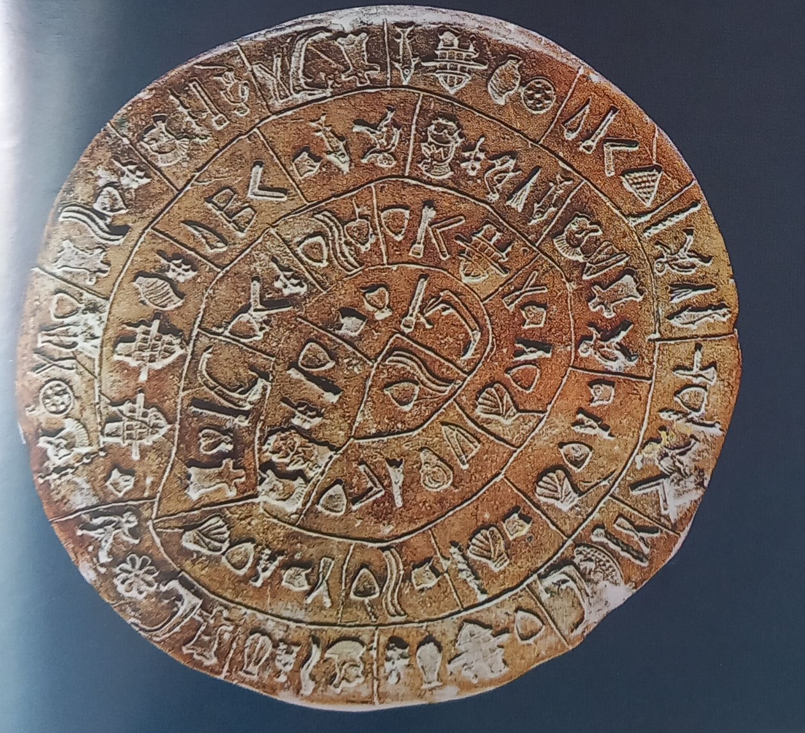





18^{ο} ΜΑΘΗΜΑ : Η Εποχή του Χαλκού στην Κύπρο (2500 – 1050 π.Χ.)
Μινωικές και μυκηναϊκές επιδράσεις :
γλώσσα : ελληνική γλώσσα
γραφή : κυπροσυλλαβική (συγγενική με τη γραμμική Β’)
θρησκεία : βωμοί με κέρατα, άγαλμα Απόλλωνα του Κεραιάτη & εργαστήρια συγκοινωνούν με ναούς
τέχνη : τεχνική / μοτίβα κεραμικής & μικροτεχνίας
θεσμοί : βασιλεία -κυπριακά βασίλεια
έθιμα : καύση νεκρών, μεταφορά τους με άρμα, θυσία των αλόγων
αρχιτεκτονική & πολεοδομικό σύστημα : κυκλώπεια τείχη, φαρδιοί ευθύγραμμοι δρόμοι, πελεκητές πέτρες, ανάκτορο τύπου μεγάρου
Δρ Ελένη Χαραλάμπους
elenecharalampous72@gmail.com
https://www.e-charalambous.com

Slide 2

ΠΟΥ
ΠΟΤΕ
Κέντρα εκμετάλλευσης χαλκού στην Κύπρο
Χαλκοκρατία στην Κύπρο (2500 – 1050 π.Χ.)
ΑΣΧΟΛΙΑ
Θρησκεία
Μινωικές και μυκηναϊκές επιδράσεις

Slide 3

τέχνη
ΣΤΟΧΟΣ :
Πολιτισμός &
Μινωικές και μυκηναϊκές επιδράσεις
έθιμα
θεσμοί
θρησκεία
γλώσσα
συνήθειες

Slide 4
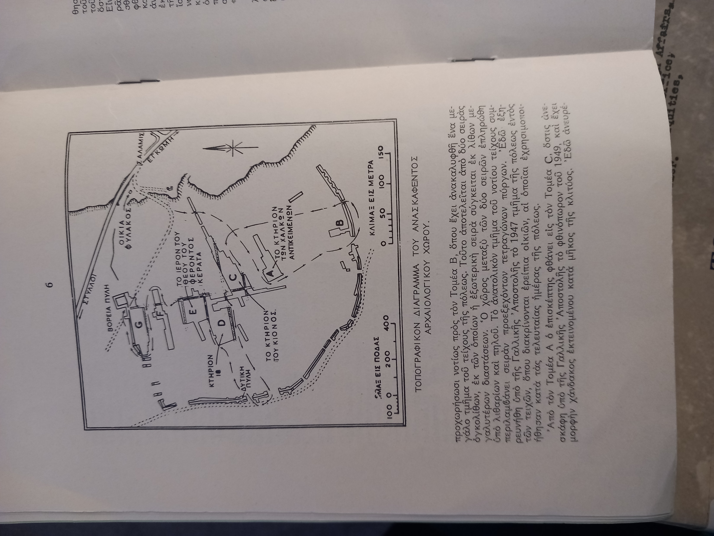
Έγκωμη –Αλάσια οδηγός , 1964, σελ.6.

Slide 5
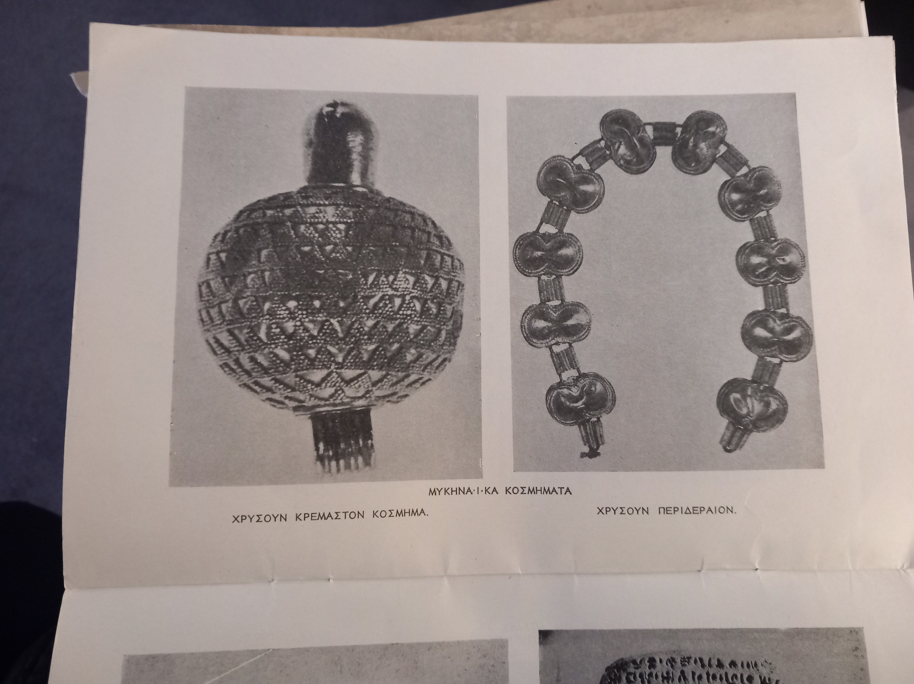
Έγκωμη –Αλάσια οδηγός , 1964.

Slide 6
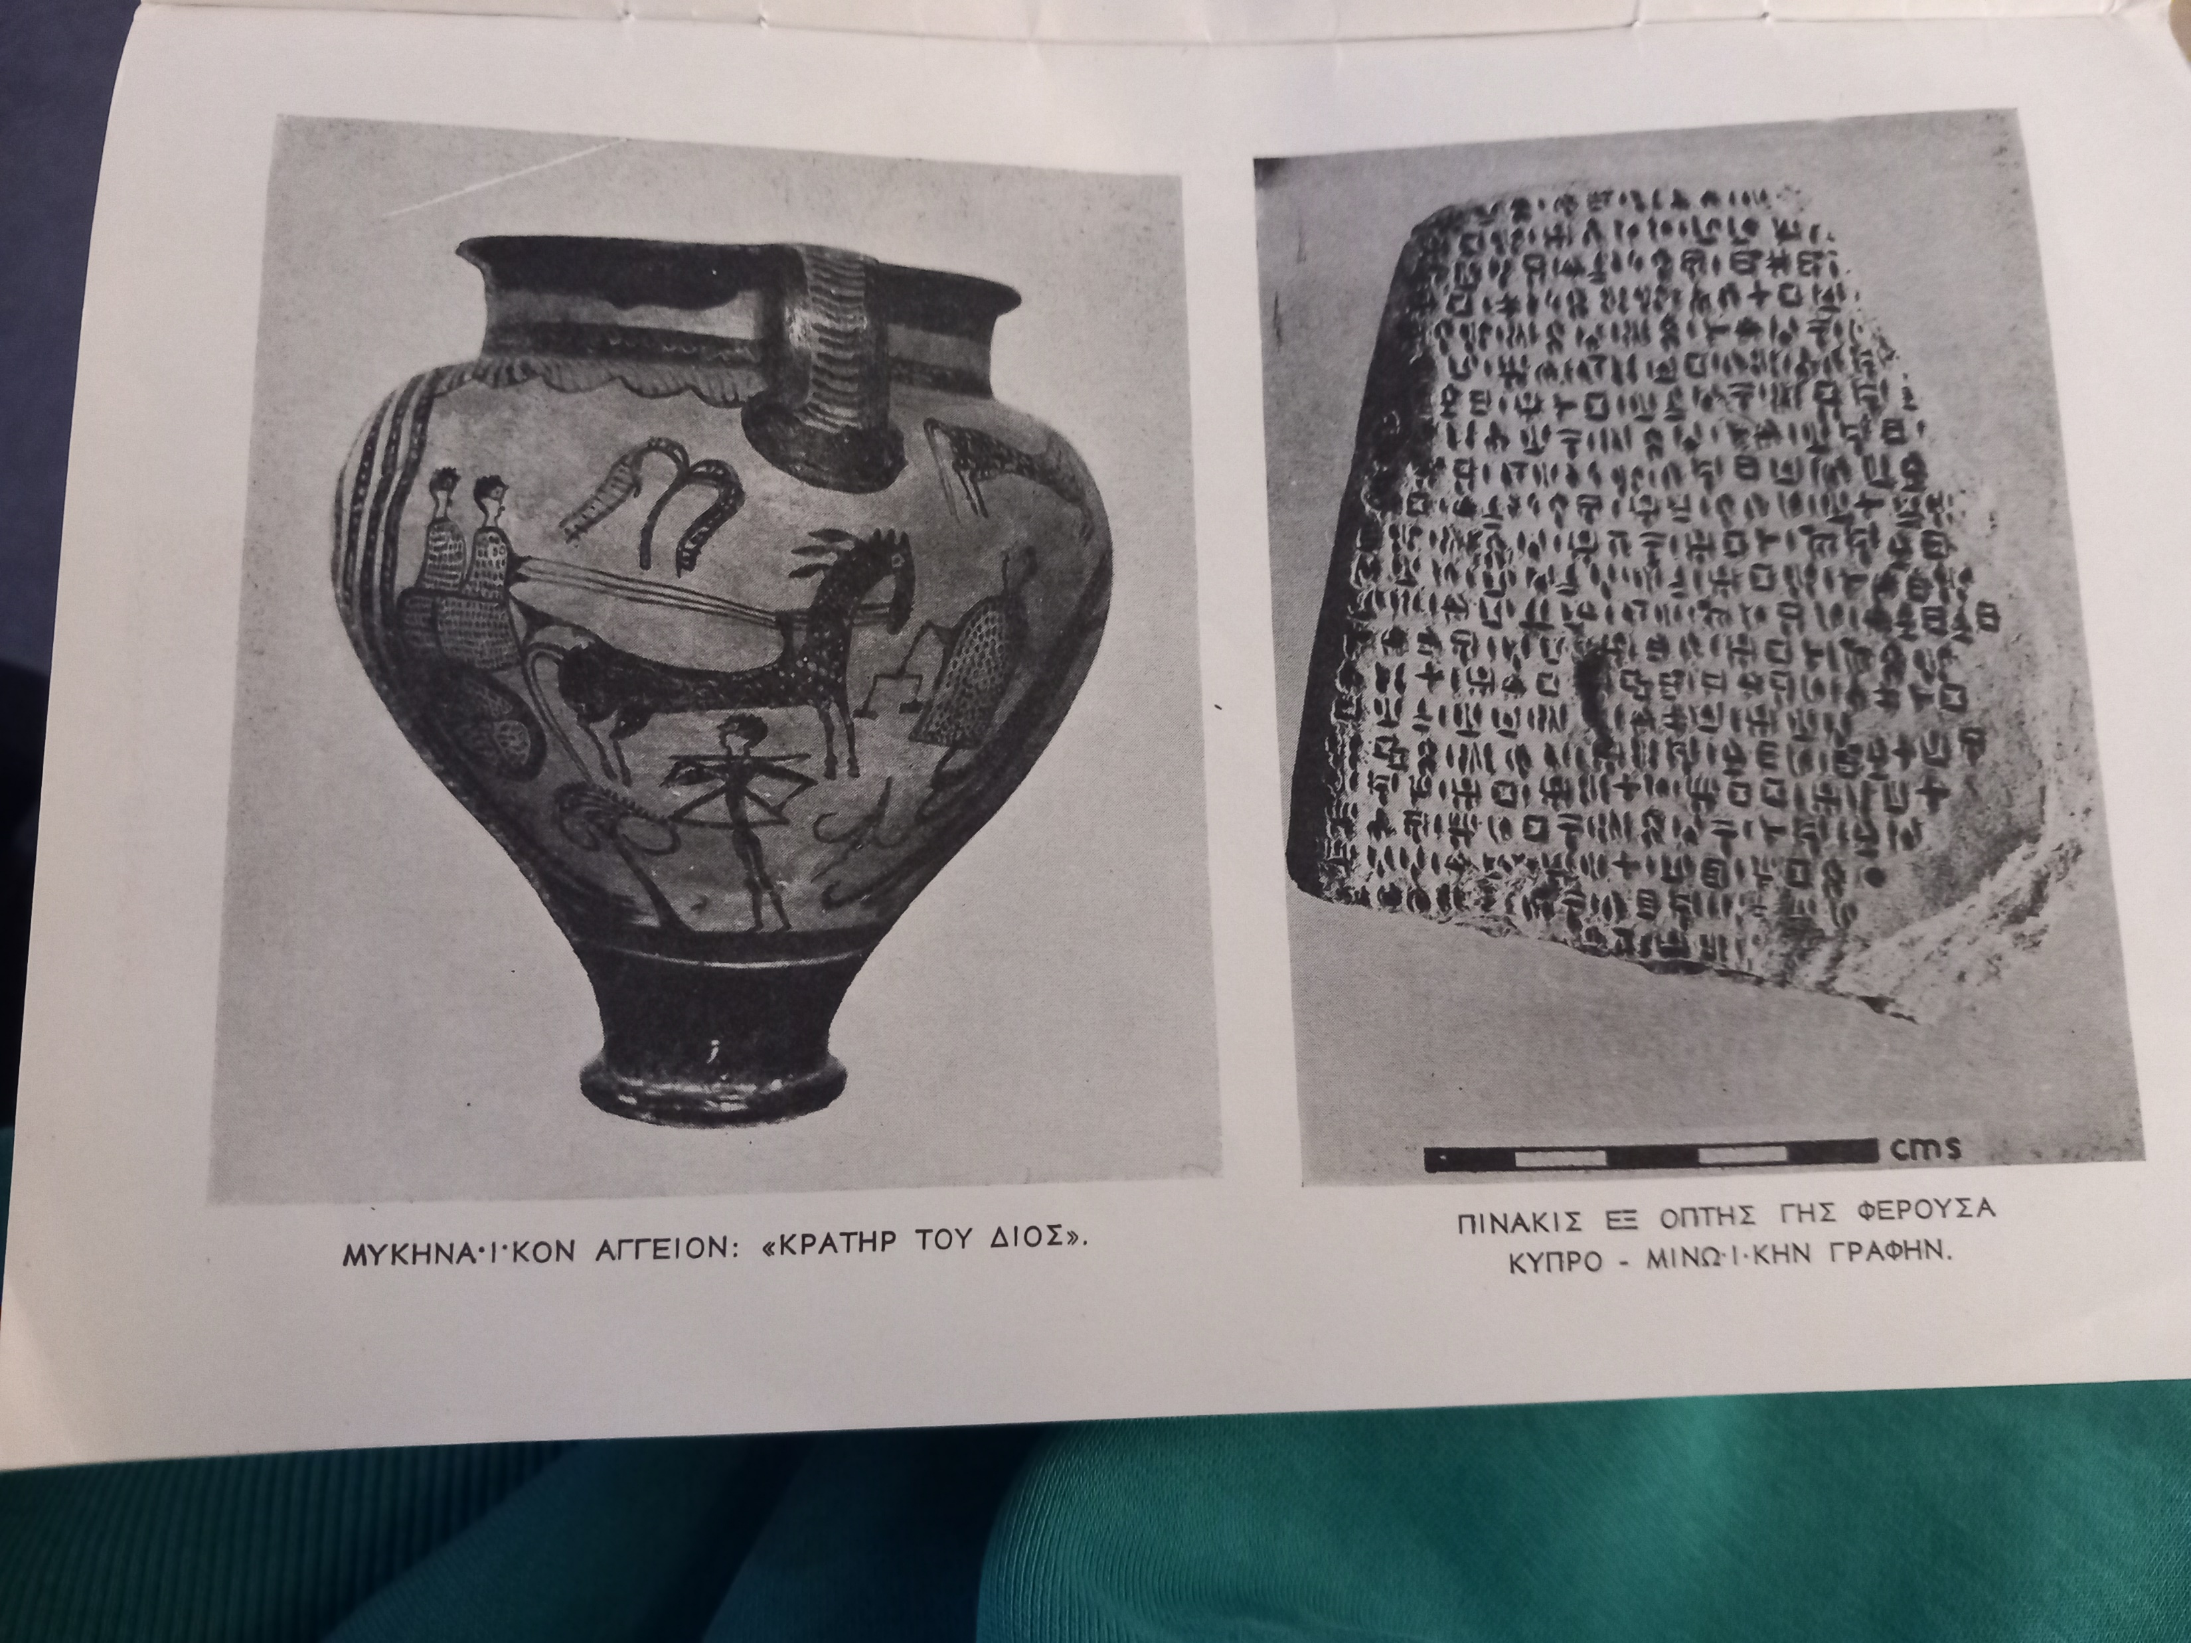
Έγκωμη –Αλάσια οδηγός , 1964.

Slide 7
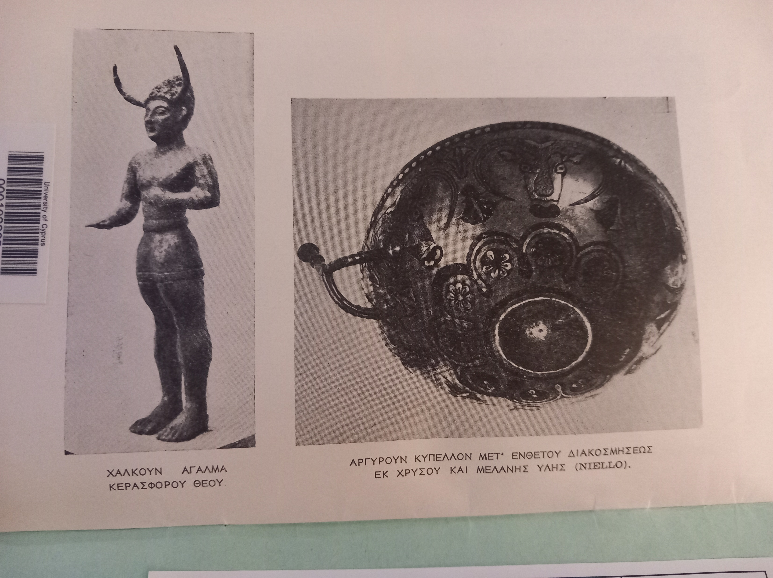
Έγκωμη –Αλάσια οδηγός , 1964.

Slide 8
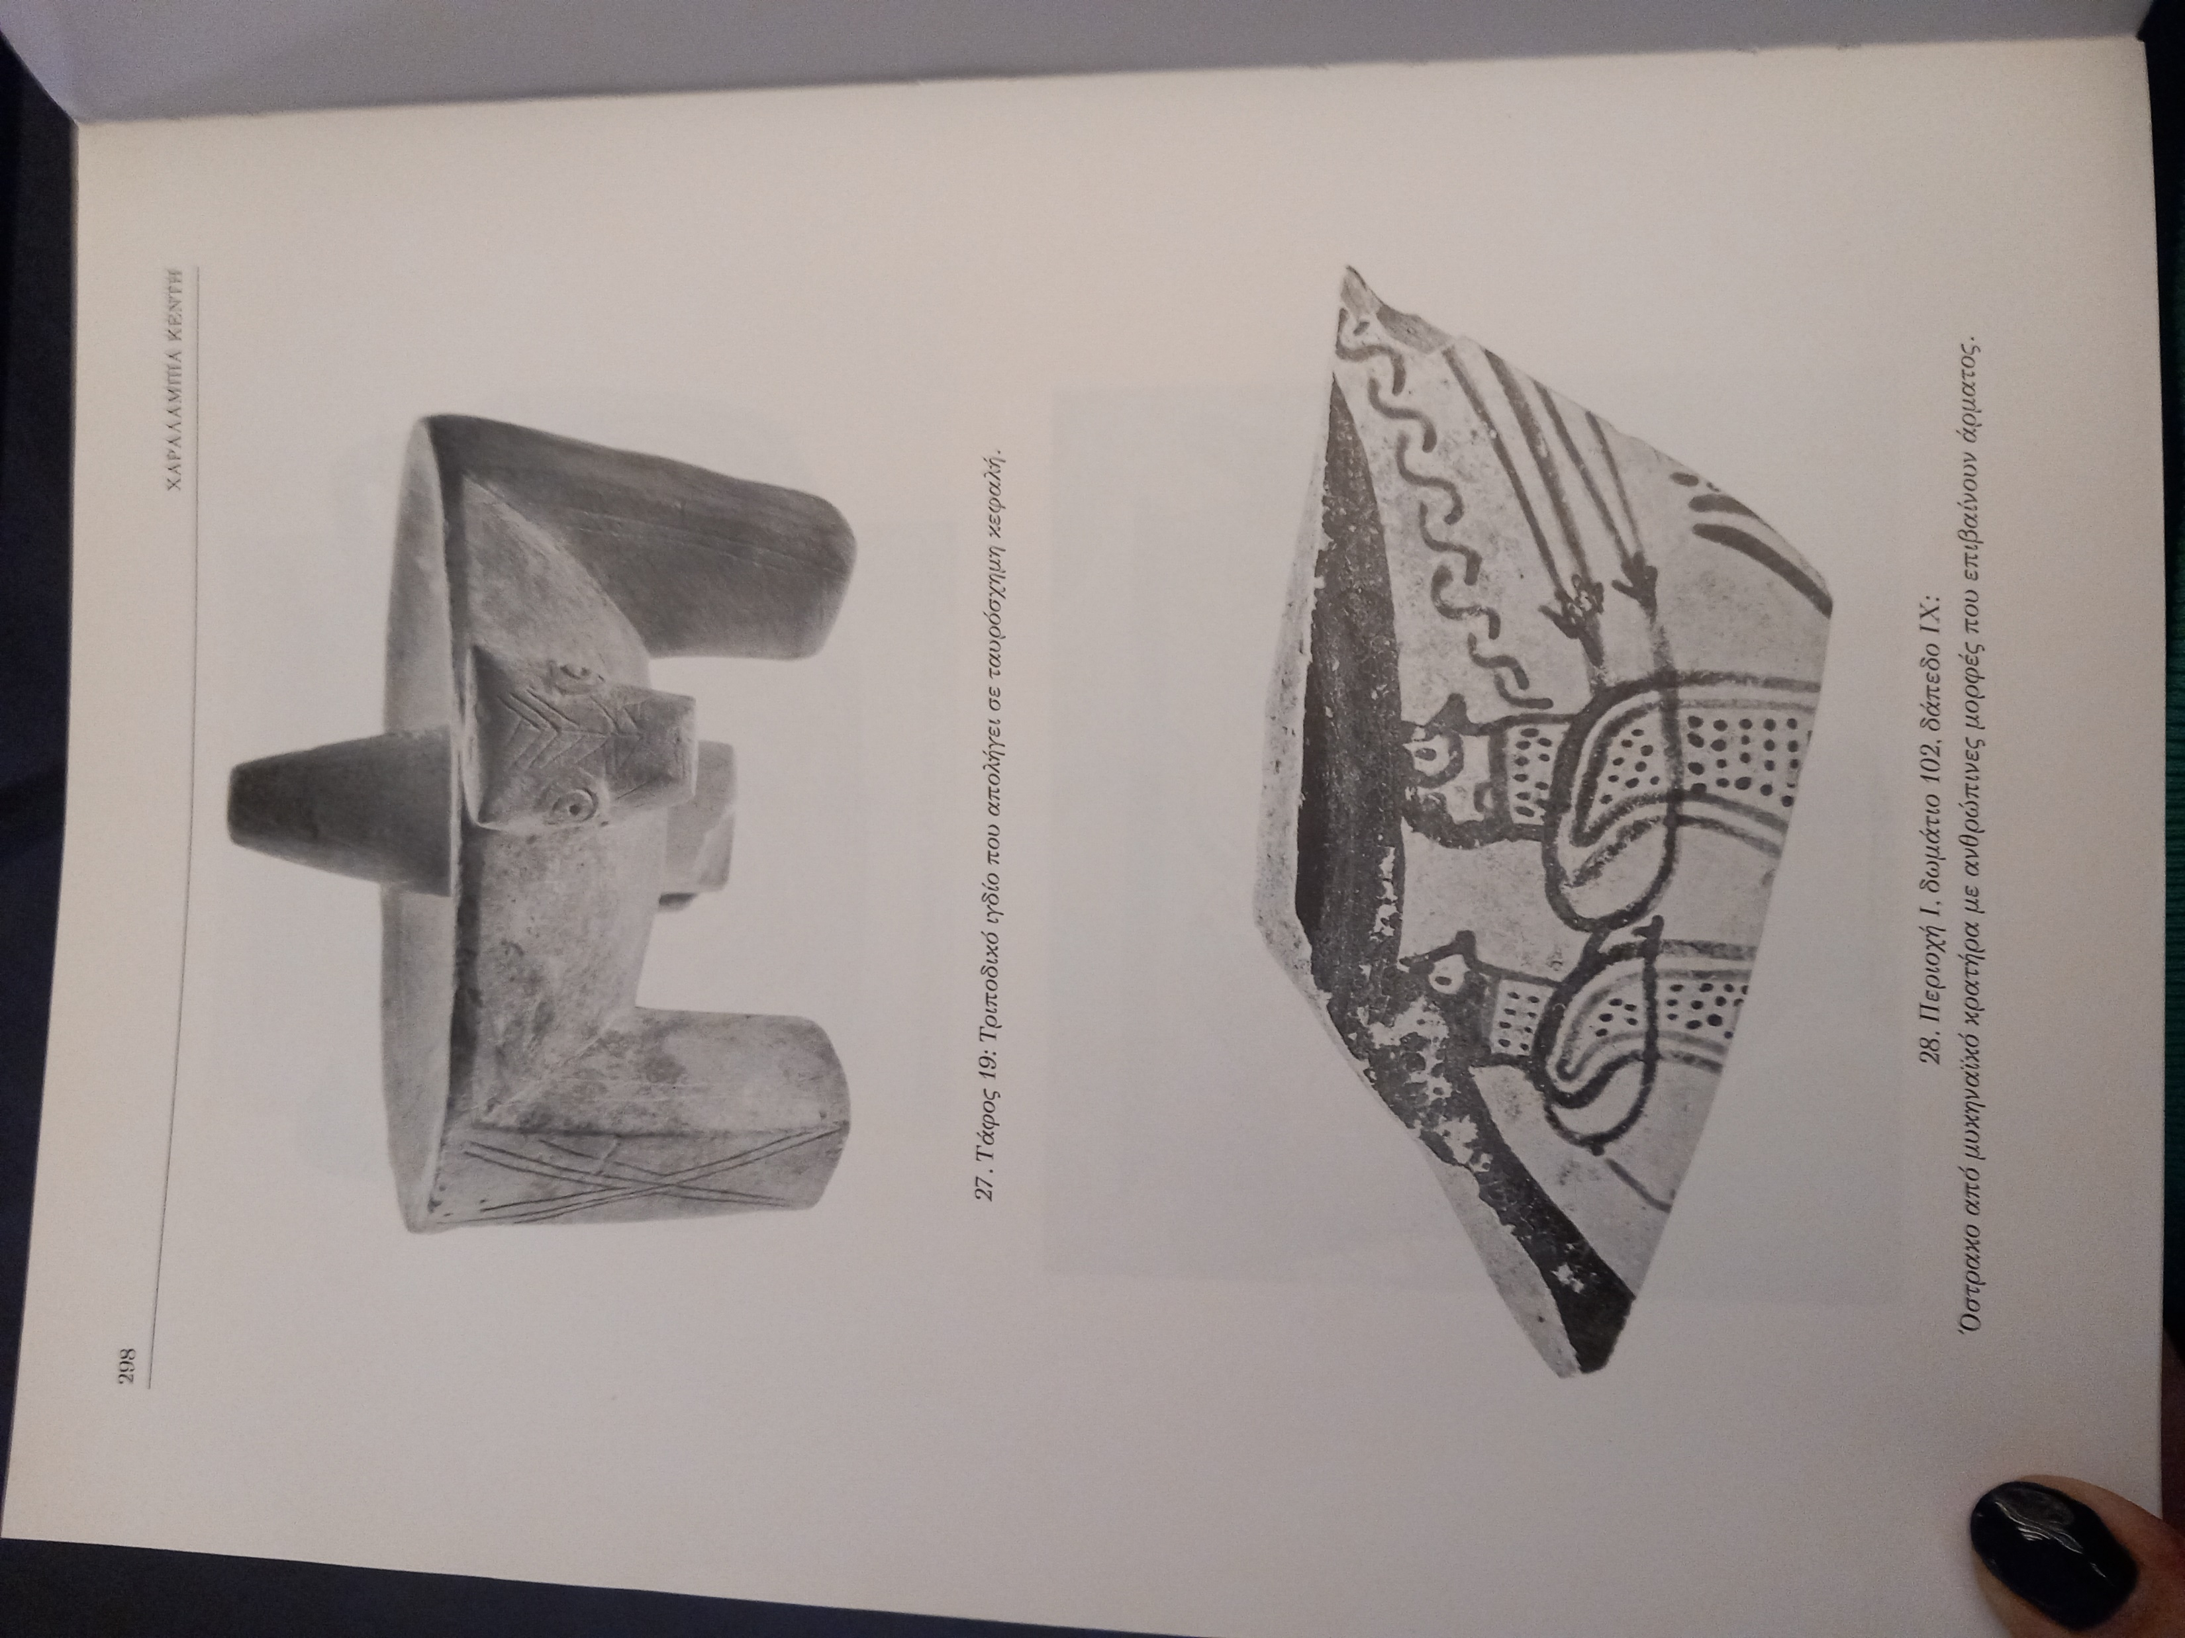
Χαραλαμπία Κέντη , Κοινωνία, εξουσία και οικονομία στην Έγκωμη και την Κύπρο την ύστερη εποχή του χαλκού : διάλογος με τα ευρήματα, Επιφανίου, Λευκωσία 2007, σελ.289.

Slide 9
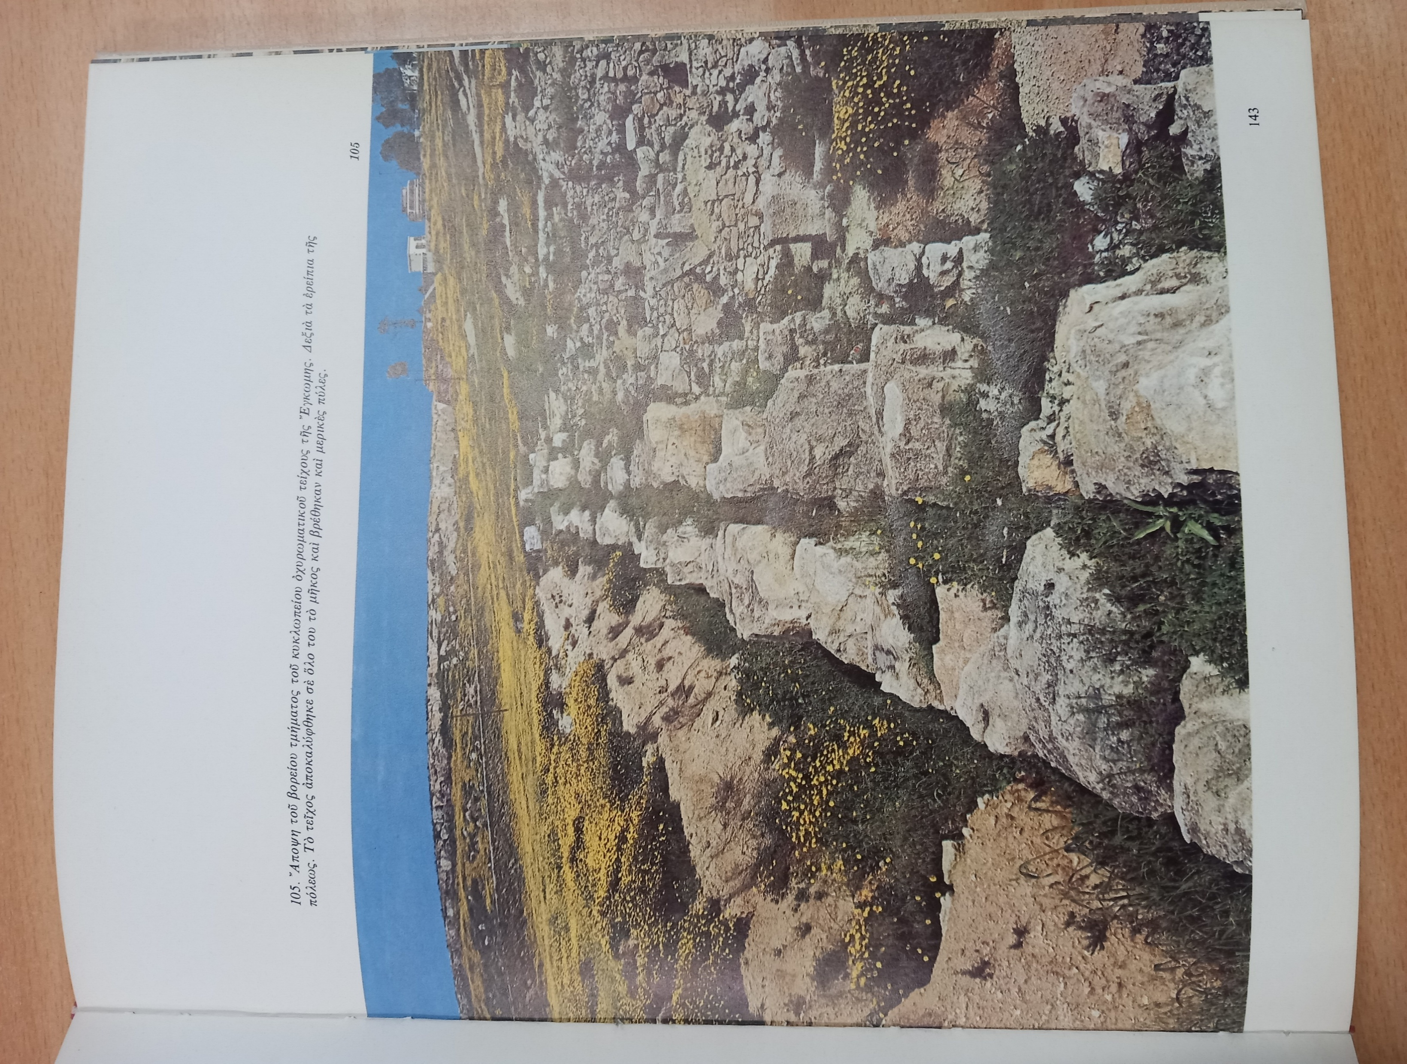
Βάσος Καραγιώργης, Ο πολιτισμός της προϊστορικής Κύπρου, Εκδοτική Αθηνών, Αθήνα 1976, σελ. 143.

Slide 10
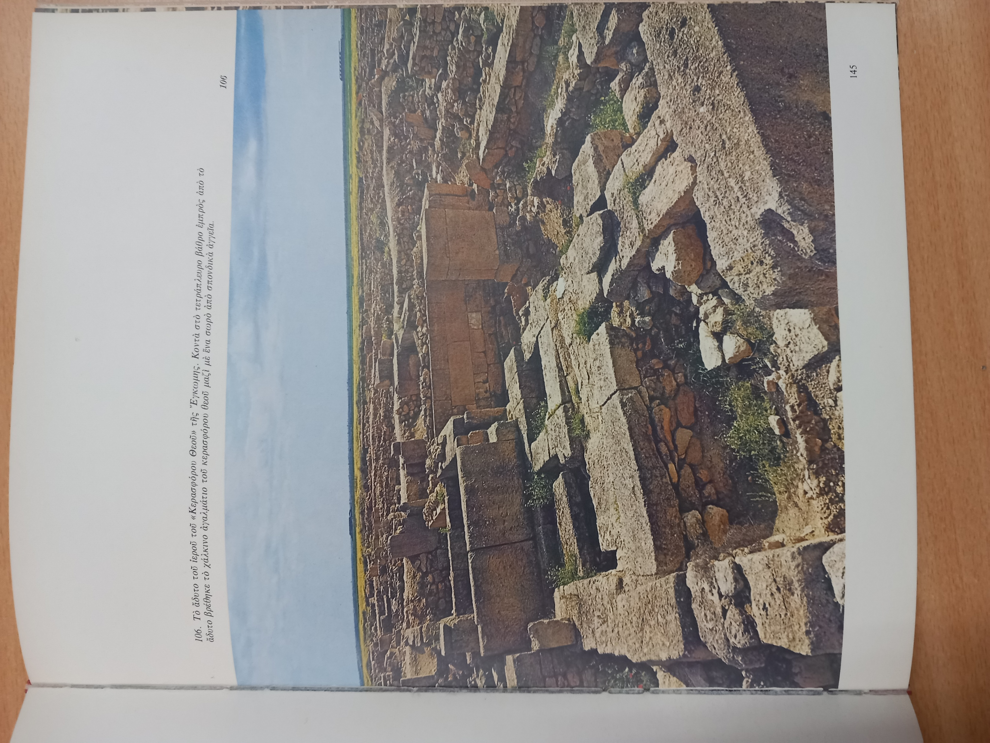
Βάσος Καραγιώργης, Ο πολιτισμός της προϊστορικής Κύπρου, Εκδοτική Αθηνών, Αθήνα 1976, σελ. 145.

Slide 11
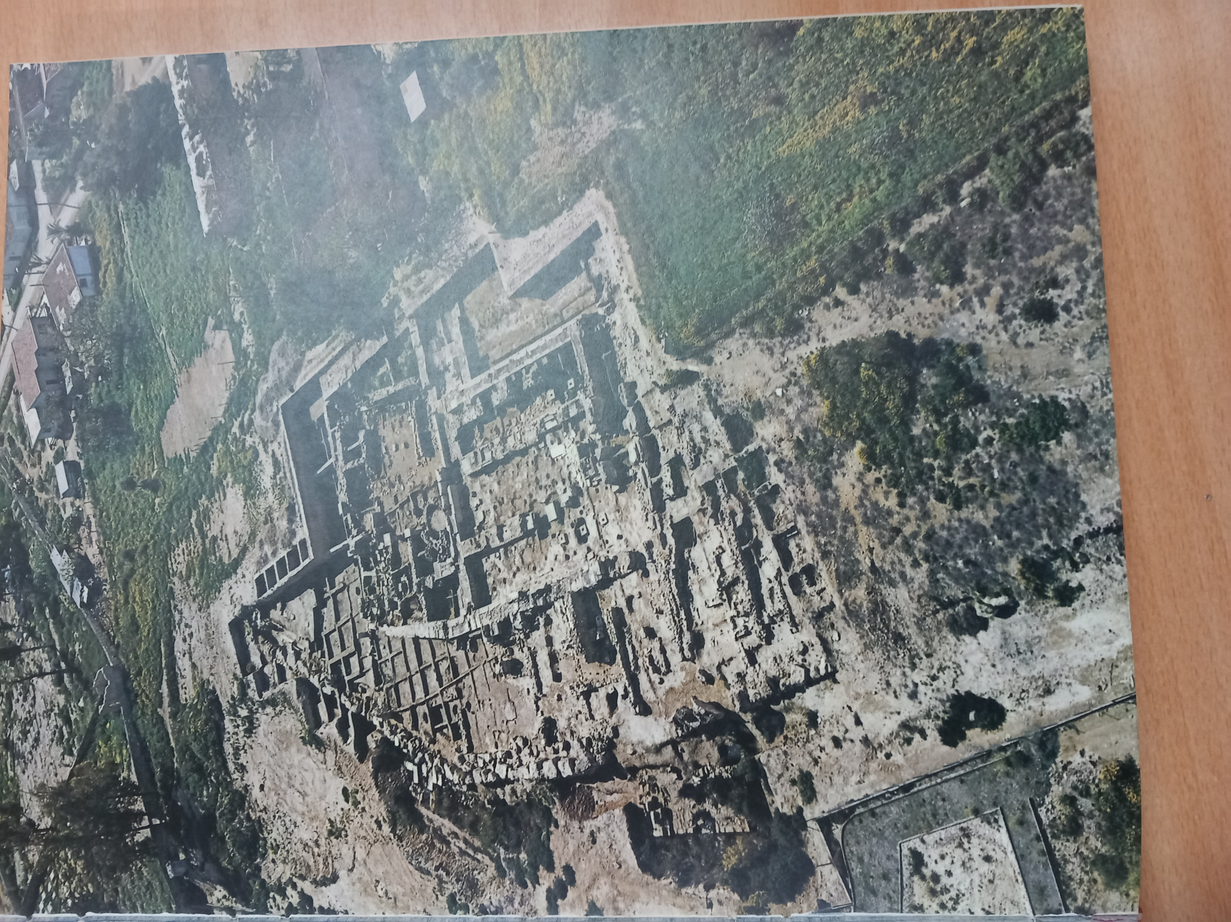
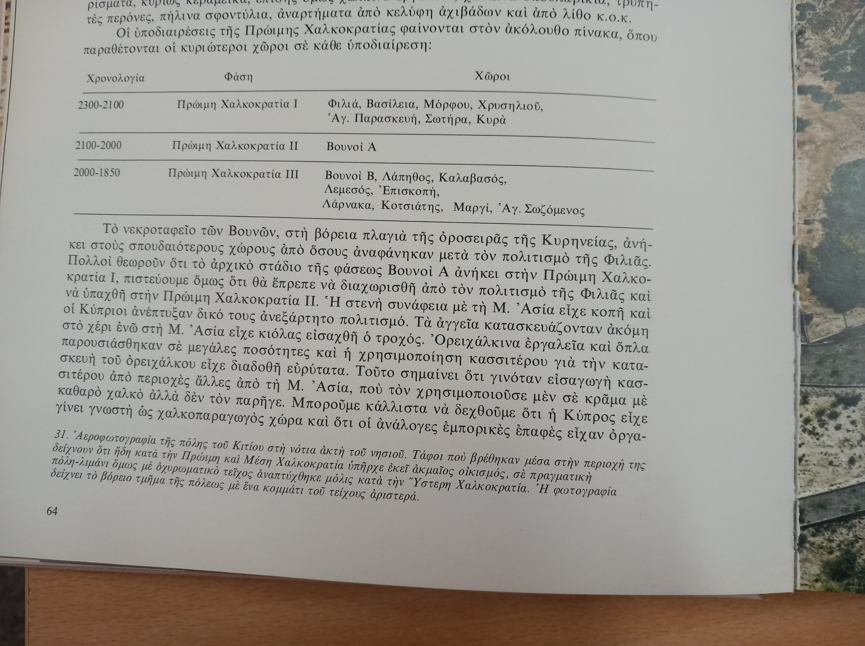
Βάσος Καραγιώργης, Ο πολιτισμός της προϊστορικής Κύπρου, Εκδοτική Αθηνών, Αθήνα 1976, σελ. 64.

Slide 12
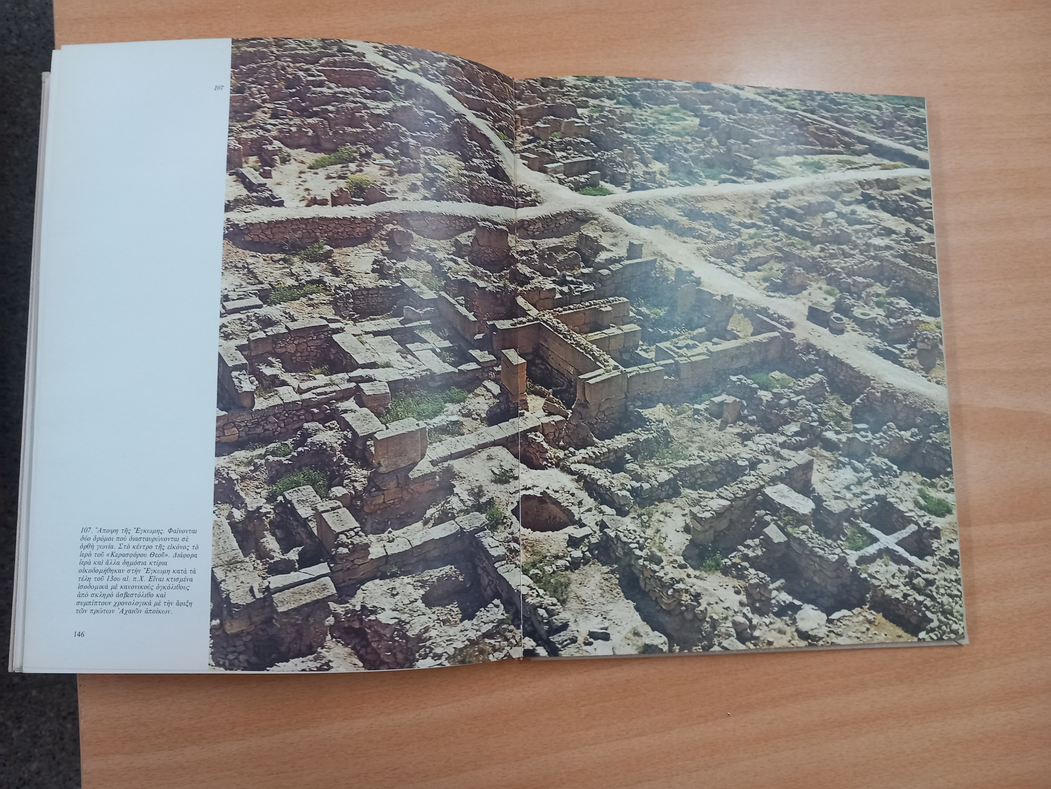
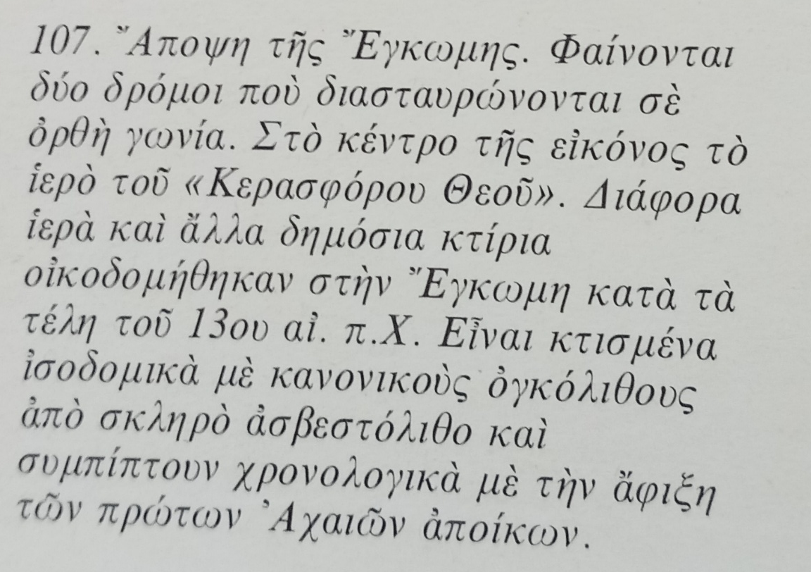
Βάσος Καραγιώργης, Ο πολιτισμός της προϊστορικής Κύπρου, Εκδοτική Αθηνών, Αθήνα 1976, σελ. 146.

Slide 13

μοτίβα / τεχνικές μικροτεχνίας / κεραμικής
θεσμός βασιλείας
επικράτηση ελληνικής γλώσσας
άγαλμα Απόλλωνα Κεραιάτη
ΕΞΕΛΛΗΝΙΣΜΟΣ
κτερίσματα
βωμοί με τα ιερά κέρατα
μεταφορά του νεκρού σε άρμα
πελεκητές πέτρες
ανάκτορο τύπου μεγάρου
κυκλώπεια τείχη
θυσία του αλόγου
καύση νεκρών

Slide 14

Γράψτε 3 σημαντικά πράγματα που σχετίζονται με το σημερινό μάθημα

Slide 15

άγαλμα Απόλλωνα του Κεραιάτη
ταφικά έθιμα
κυπριακά βασίλεια
κυπροσυλλαβική
:
αρχιτεκτονική

Slide 16



Διδακτικά Εγχειρίδια
Διδακτικό Εγχειρίδιο : Αγγελική Παντελίδου, Καλλιόπη Πρωτοπαπά, Σάββας Γιαλλουρίδης, Ιστορία της Κύπρου για το Γυμνάσιο, Υπηρεσία Ανάπτυξης Προγραμμάτων, Λευκωσία, 1994, (σ. 18-21)

Slide 17

Διάλειμμα
Διάλειμμα
Διάλειμμα
Διάλειμμα
Διάλειμμα

Slide 18

Αυτοαξιολόγηση στο σπίτι

Slide 19

Σύστημα γραφής Κύπρου αποκρυπτογραφημένο
κυπροσυλλαβική γραφή
κυπρομινωική γραφή
Η Εποχή του Χαλκού στην Κύπρο (2500 – 1050 π.Χ.)

Slide 20
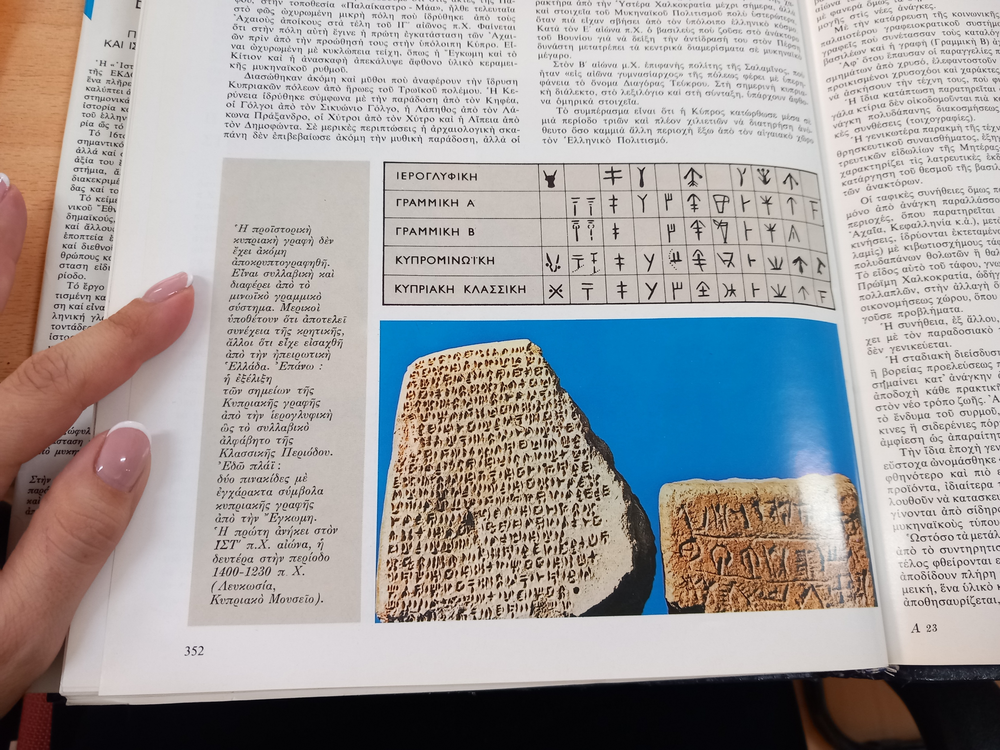
Στυλιανός Αλεξίου κ.ά., Ιστορία του Ελληνικού Έθνους, τόμος Α’, Αθήνα, 1970, σελ. 352.

Slide 21
Σύστημα γραφής Κύπρου αποκρυπτογραφημένο
κυπροσυλλαβική γραφή
κυπρομινωική γραφή
Η Εποχή του Χαλκού στην Κύπρο (2500 – 1050 π.Χ.)

Slide 22
Αντιπροσωπευτικό δείγμα από την Εποχή του Χαλκού στην Κύπρο
Α. άγαλμα Απόλλωνα του Κεραιάτη
Β. μαρμάρινο ειδώλιο αρπιστή
γ. ειδώλιο της θεάς με τα φίδια
Η Εποχή του Χαλκού στην Κύπρο (2500 – 1050 π.Χ.)

Slide 23
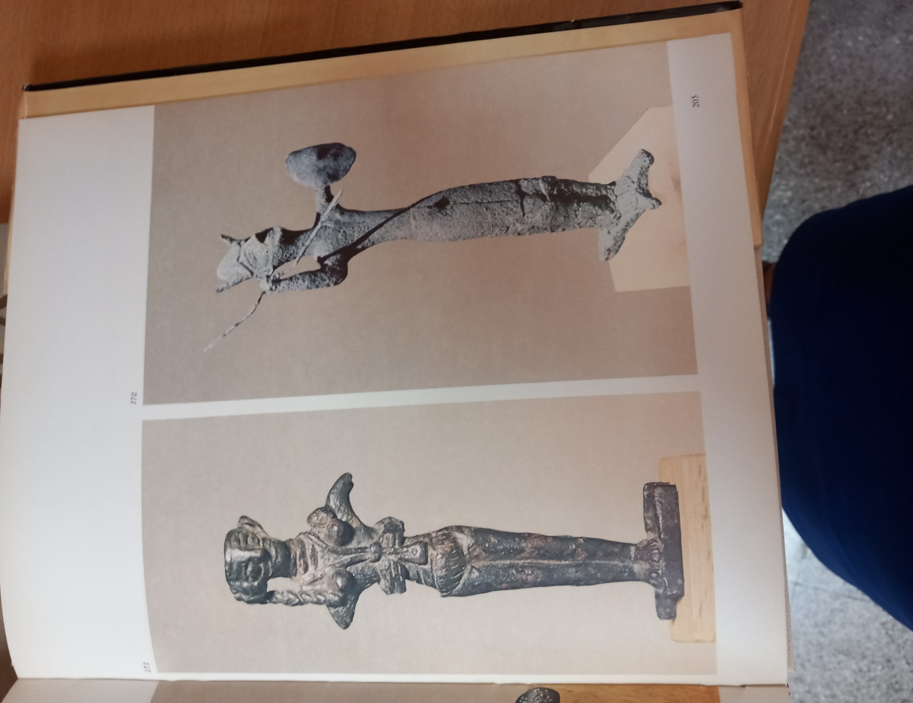
Στυλιανός Αλεξίου κ.ά., Ιστορία του Ελληνικού Έθνους, τόμος Α’, Αθήνα, 1970, σελ. 205.

Slide 24
Αντιπροσωπευτικό δείγμα από την Εποχή του Χαλκού στην Κύπρο
Α. άγαλμα Απόλλωνα του Κεραιάτη
Β. μαρμάρινο ειδώλιο αρπιστή
γ. ειδώλιο της θεάς με τα φίδια
Η Εποχή του Χαλκού στην Κύπρο (2500 – 1050 π.Χ.)

Slide 25
Τρόπος διακυβέρνησης
ενιαίο κράτος
2. κυπριακά βασίλεια
Η Εποχή του Χαλκού στην Κύπρο (2500 – 1050 π.Χ.)

Slide 26
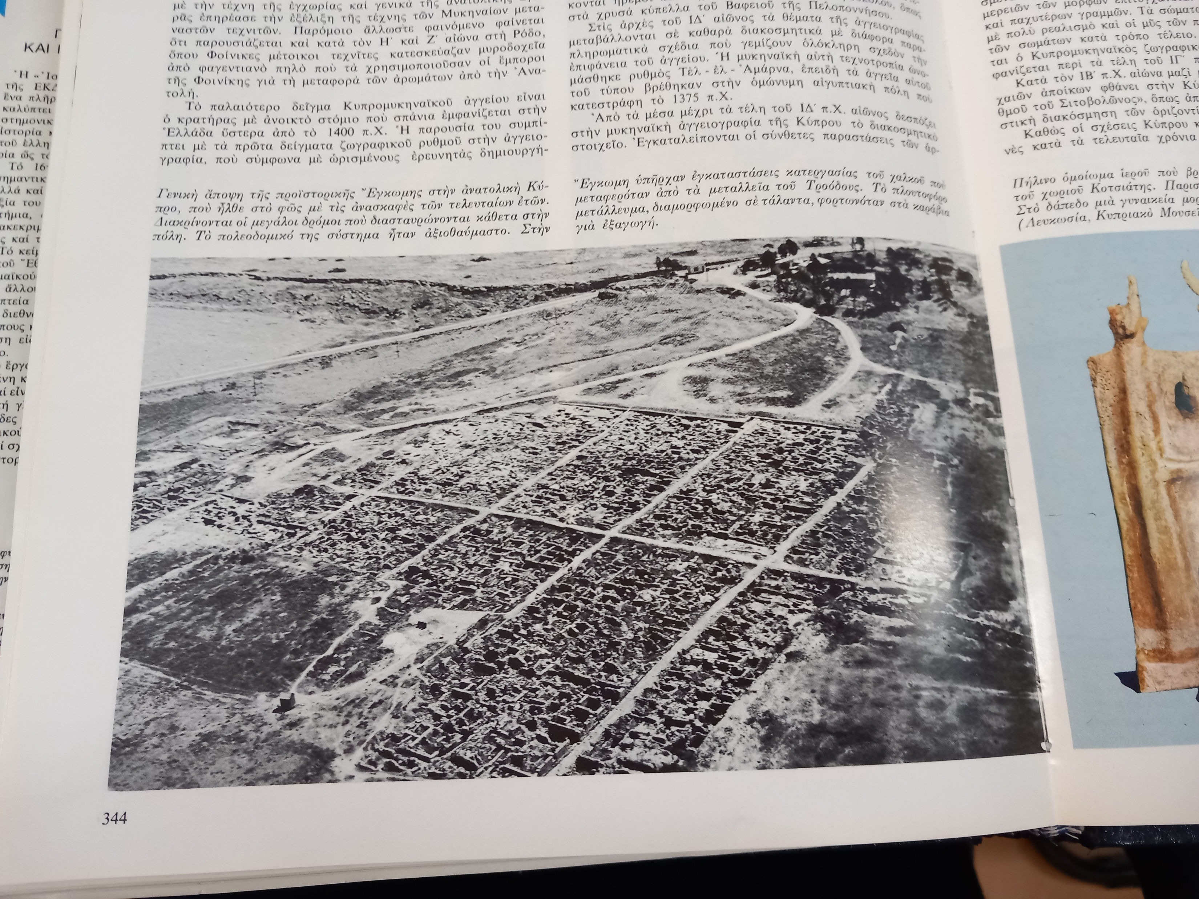
Στυλιανός Αλεξίου κ.ά., Ιστορία του Ελληνικού Έθνους, τόμος Α’, Αθήνα, 1970, σελ. 344.

Slide 27
Τρόπος διακυβέρνησης
ενιαίο κράτος
2. κυπριακά βασίλεια
Η Εποχή του Χαλκού στην Κύπρο (2500 – 1050 π.Χ.)

Slide 28
Ταφικά έθιμα Χαλκοκρατίας στην Κύπρο
α. καύση νεκρών
β. συνεσταλμένη στάση
γ. θυσία των αλόγων
δ. στο δάπεδο σπιτιού ε. μεταφορά τους με άρμα
Η Εποχή του Χαλκού στην Κύπρο (2500 – 1050 π.Χ.)

Slide 29
Έγκωμη –Αλάσια οδηγός , 1964.

Slide 30
Ταφικά έθιμα Χαλκοκρατίας στην Κύπρο
α. καύση νεκρών
β. συνεσταλμένη στάση
γ. θυσία των αλόγων
δ. στο δάπεδο σπιτιού ε. μεταφορά τους με άρμα
Η Εποχή του Χαλκού στην Κύπρο (2500 – 1050 π.Χ.)

Slide 31
Αρχιτεκτονική στην Κύπρο επί Χαλκοκρατίας
Η Εποχή του Χαλκού στην Κύπρο (2500 – 1050 π.Χ.)

Slide 32
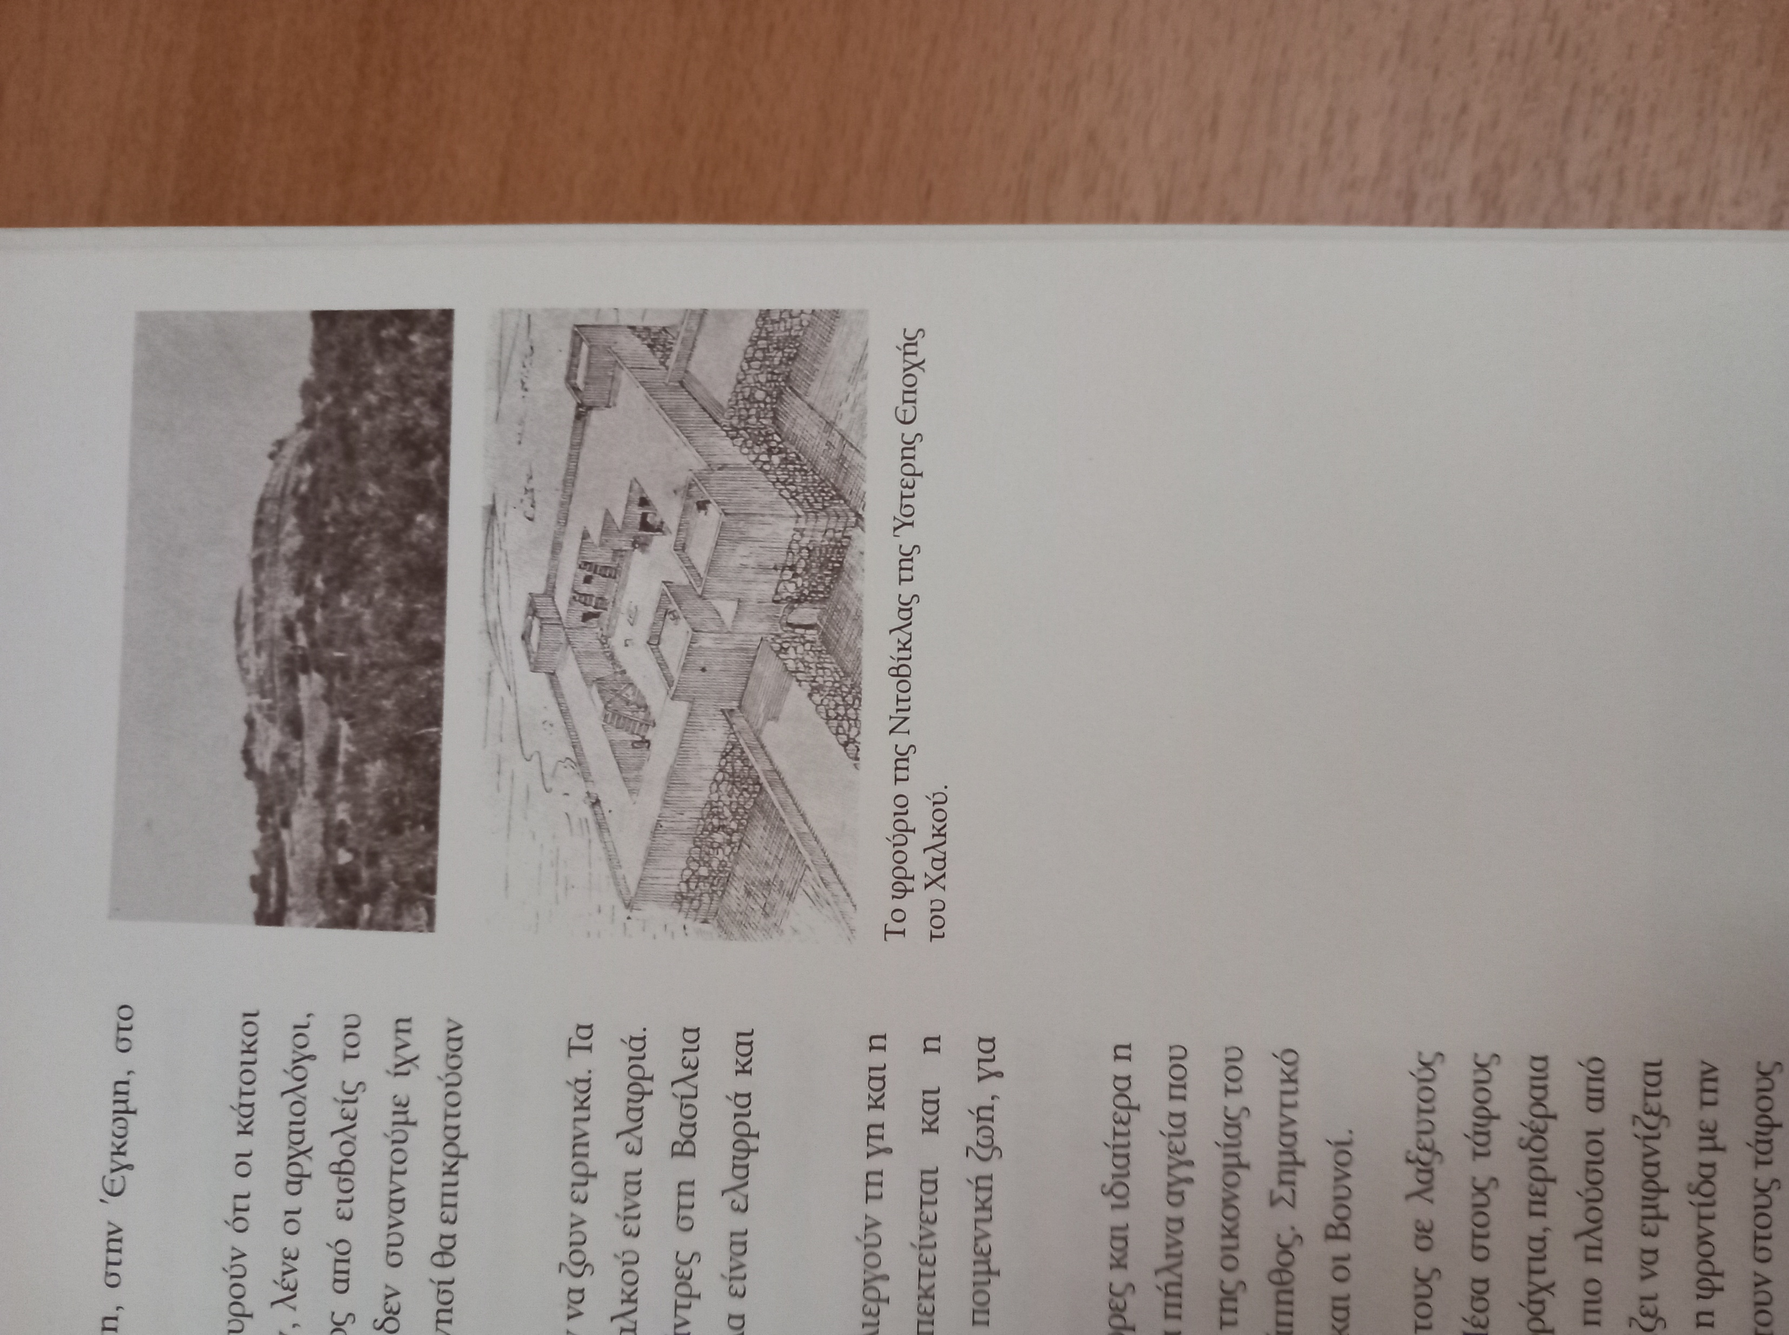
Μαίρη Πύργου, Η Κυπρία, τ. Α’, Pyrgos Public Relations, Λευκωσία 2005, σελ. 97.

Slide 33
Αρχιτεκτονική στην Κύπρο επί Χαλκοκρατίας
κυκλώπεια τείχη
πελεκητές πέτρες
ανάκτορο τύπου μυκηναϊκού μεγάρου
Η Εποχή του Χαλκού στην Κύπρο (2500 – 1050 π.Χ.)

Slide 34
ΠΟΥ
ΠΟΤΕ
Κέντρα εκμετάλλευσης χαλκού στην Κύπρο
Χαλκοκρατία στην Κύπρο (2500 – 1050 π.Χ.)
ΑΣΧΟΛΙΑ
Συσχέτιση χαλκού με θρησκεία
Μινωικές και μυκηναϊκές επιδράσεις

Slide 35
ΠΟΥ
Κύπρο
ΠΟΤΕ
Εποχή του Χαλκού
Κέντρα εκμετάλλευσης χαλκού στην Κύπρο
Χαλκοκρατία στην Κύπρο
Έγκωμη, Καλοψίδα, Κίτιον, Λάπηθος
ΑΣΧΟΛΙΑ
εξόρυξη κατεργασία και εμπορία χαλκού
Συσχέτιση χαλκού με θρησκεία
(α) κερασφόρος θεός της Έγκωμης
(β) αγαλματίδιο θεού που πατά σε τάλαντο χαλκού
Μινωικές και μυκηναϊκές επιδράσεις
γλώσσα : ελληνική γλώσσα
γραφή : κυπροσυλλαβική (συγγενική με τη γραμμική Β’)
θεσμοί : βασιλεία -κυπριακά βασίλεια
έθιμα : καύση νεκρών, μεταφορά τους με άρμα, θυσία των αλόγων
αρχιτεκτονική & πολεοδομικό σύστημα : κυκλώπεια τείχη, φαρδιοί ευθύγραμμοι δρόμοι, πελεκητές πέτρες, ανάκτορο τύπου μεγάρου

Slide 36

www.e-charalambous.com

